Slide 1
实验一：基于卷积神经网络的 MNIST 手写数字分类
朱立景 2025E8013282177

Slide 2
概述
本实验旨在利用卷积神经网络（Convolutional Neural Network, CNN）对 MNIST 手写数字数据集进行 0–9 共 10 类分类。MNIST 是深度学习领域最经典的入门基准数据集之一，任务目标是在测试集上达到较高的分类准确率。
任务定义： 给定一张 28×28 的灰度手写数字图像，预测其对应的数字类别（0–9）。
数据集： MNIST，包含 60,000 张训练图像和 10,000 张测试图像，共 10 个类别，每类样本分布均衡。
解决方案： 设计一个由两层卷积特征提取模块和全连接分类头组成的 CNN 网络，采用交叉熵损失函数与 Adam 优化器进行端到端训练，并配合 BatchNorm、Dropout、数据增强与学习率衰减等策略提升泛化能力。
实验目标： 测试集分类准确率达到 98% 及以上。
运行环境： Conda，Python 3.10，PyTorch 2.5.1 + CUDA，NVIDIA A800 GPU。

Slide 3
解决方案
网络结构设计
网络整体采用「特征提取 + 分类头」的两段式结构，参数量约 167 万。特征提取部分由两个卷积块组成，每个卷积块包含两个 ConvBlock（卷积 + 批归一化 + ReLU）、一次最大池化和一次 Dropout；分类头将特征图展平后，经 512 维全连接层映射到 10 类输出。

Slide 4
设计要点：
组件 | 作用
3×3 卷积 + padding=1 | 保持空间分辨率，逐层提取局部纹理特征
BatchNorm | 加速收敛，缓解内部协变量偏移
MaxPool2d(2) | 降采样，扩大感受野，减少参数量
Dropout2d(0.25) / Dropout(0.5) | 抑制过拟合，增强泛化
bias=False（卷积层） | 与 BatchNorm 配合，减少冗余参数

Slide 5
损失函数：采用多分类任务中最常用的交叉熵损失函数（CrossEntropyLoss）。该损失函数内部集成了 Softmax 与负对数似然（NLL），直接对网络输出的 logits 与真实标签计算损失，数值稳定且梯度表达清晰。
优化器：采用 Adam 优化器，初始学习率设为 1e-3，兼顾收敛速度与训练稳定性。同时配合 StepLR 学习率调度器，每 5 个 epoch 将学习率衰减为原来的 0.5 倍，使训练后期能以更小的步长精细调整参数。
数据预处理
训练集： 随机旋转 ±10° 数据增强 → 转 Tensor → 按 MNIST 官方均值/标准差归一化
测试集： 仅做 Tensor 转换与归一化，不做增强

Slide 6
创新点与工程优化
模块化 ConvBlock： 将「Conv → BN → ReLU」封装为可复用模块，结构清晰、便于扩展。
分层 Dropout 策略： 卷积层使用 Dropout2d(0.25)，全连接层使用 Dropout(0.5)，针对不同层级采用不同强度的正则化。
轻量数据增强： 仅对训练集施加 ±10° 随机旋转，在不显著改变数字形态的前提下提升模型对旋转扰动的鲁棒性。
最优模型保存： 训练过程中持续跟踪测试集准确率，自动保存表现最好的 checkpoint，避免过拟合后期性能回退的影响。

Slide 7
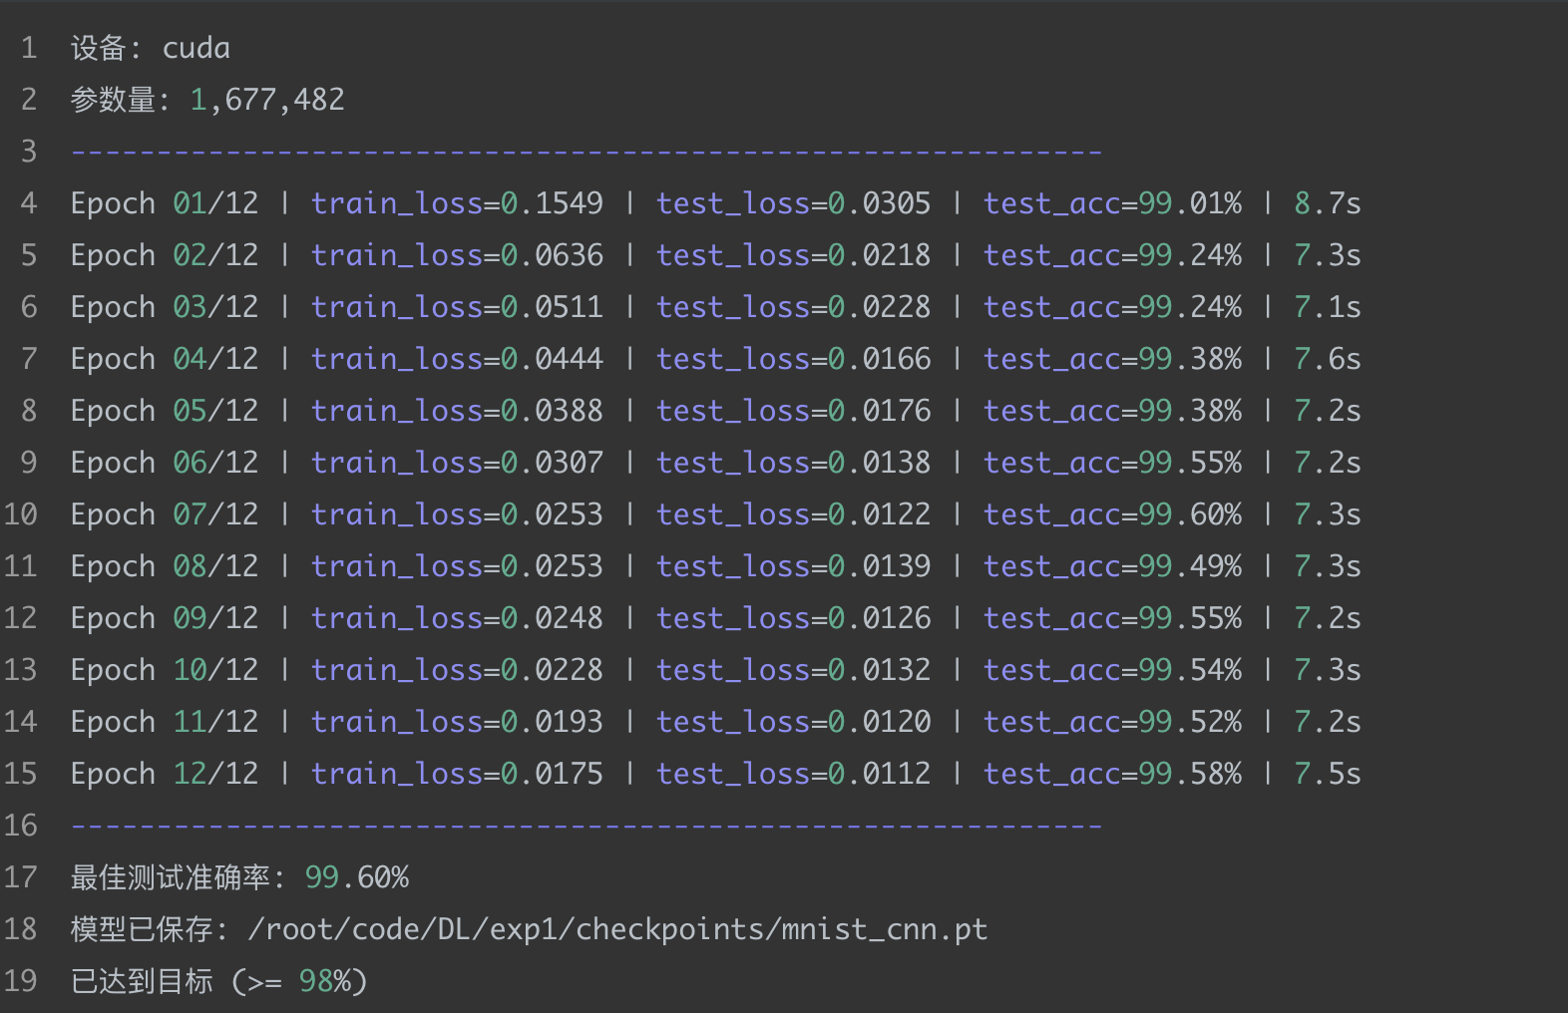
实验分析
在 ocr 环境（CUDA GPU）下完成 12 个 epoch 的训练，完整日志如下：

Slide 8
收敛速度：模型在第 1 个 epoch 结束时测试准确率即达到 99.01%，已超过 98% 的实验目标，说明网络结构对 MNIST 任务是充分有效的。前 4 个 epoch 训练损失从 0.1549 快速下降至 0.0444，体现出 Adam 优化器与 BatchNorm 的良好配合。
最佳性能：最佳测试准确率为 99.60%（第 7 个 epoch），对应测试损失 0.0122。在 10,000 张测试图像中仅约 40 张分类错误，表现优异。
过拟合与泛化：训练过程中训练损失持续下降（0.1549 → 0.0175），而测试准确率在 99.49%–99.60% 之间小幅波动，未出现测试性能明显恶化的过拟合现象。Dropout 与数据增强起到了有效的正则化作用。第 5 个 epoch 后学习率减半，测试损失进一步降低，验证了学习率调度策略的有效性。

Slide 9
总结
本实验成功设计并实现了一个面向 MNIST 手写数字分类的卷积神经网络。通过两层卷积特征提取（ConvBlock + MaxPool + Dropout）与全连接分类头的组合，配合交叉熵损失、Adam 优化器、学习率衰减及轻量数据增强，在 12 个 epoch 内将测试集准确率提升至 99.60%，显著超过 98% 的实验目标。

